Slide 1
웹페이지 구축을 위한
Javascript
331-5.Fetch
이호진

Slide 2





01[HTML+CSS+ JAVASCRIPT]
Fetch

Slide 3


fetch
브라우저에서 fetch() 함수를 지원하기 이 전에는 클라이언트 단에서 직접 HTTP 요청하고 응답을 받는 게 상당히 복잡해서 이러한 라이브러리를 사용하는 것이 합리적이었습니다.
하지만 요즘에는 굳이 이러한 라이브러리의 도움없이도 브라우저에서 내장된 fetch() 함수를 이용하면 대부분의 경우 충분하기 때문에 오히려 이러한 라이브러리를 사용하는 것이 자바스크립트 번들(bundle) 파일의 크기만 늘려서 낭비가 될 수 있습니다.
안타깝게도 인터넷 익스플로러에서는 fetch() 함수를 지원하지 않으니 참고하셔셔 사용하시길 바랍니다

Slide 4
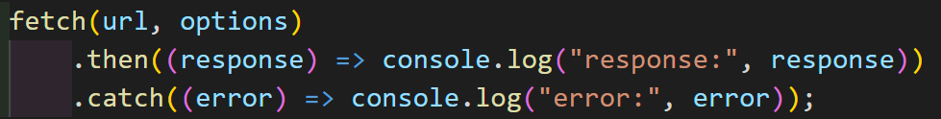
Fetch 사용법
fetch() 함수는 첫번째 인자로 URL, 두번째 인자로 옵션 객체를 받고, Promise 타입의 객체를 반환합니다.
반환된 객체는, API 호출이 성공했을 경우에는 응답(response) 객체를 resolve하고, 실패했을 경우에는 예외(error) 객체를 reject합니다.
참고로 fetch() 함수는 엄밀히 말해, 브라우저의 window 객체에 소속되어 있기 때문에 window.fetch()로 사용되기도 합니다.

Slide 5
Fetch 옵션
옵션(options) 객체에는 HTTP 방식(method), HTTP 요청 헤더(headers), HTTP 요청 전문(body) 등을 설정해줄 수 있습니다. 응답(response) 객체로 부터는 HTTP 응답 상태(status), HTTP 응답 헤더(headers), HTTP 응답 전문(body) 등을 읽어올 수 있습니다.

Slide 6
02[HTML+CSS+ JAVASCRIPT]
Fetch-GET

Slide 7
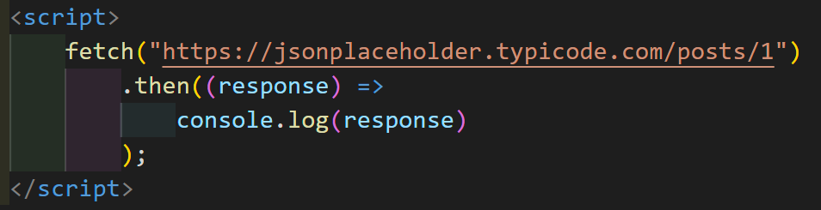
Fetch GET호출
원격 API에 있는 데이터를 가져올 때 쓰이는 GET 방식의 HTTP 통신을 알아봅시다.
fetch() 함수는 디폴트로 GET 방식으로 작동하고 GET 방식은 요청 전문을 받지 않기 때문에 옵션 인자가 필요가 없습니다.

Slide 8
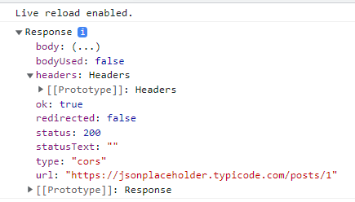
Fetch GET호출-응답
응답 객체를 통해 응답 상태가 200 OK인 것을 금방 알 수 있습니다.

Slide 9
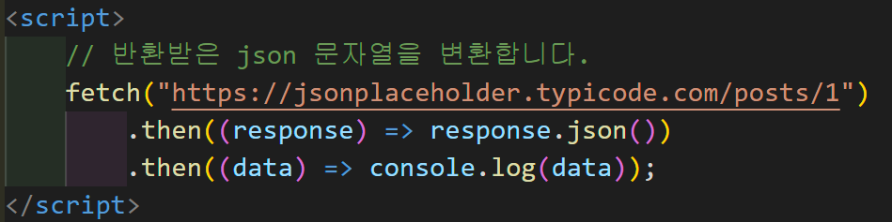
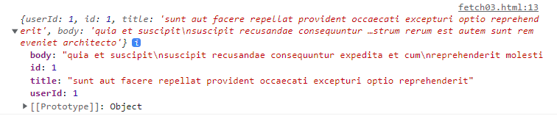
Fetch GET호출-응답
대부분의 REST API들은 JSON 형태의 데이터를 응답하기 때문에, 응답(response) 객체는 json() 메서드를 제공합니다.

Slide 10
03[HTML+CSS+ JAVASCRIPT]
Fetch-POST

Slide 11
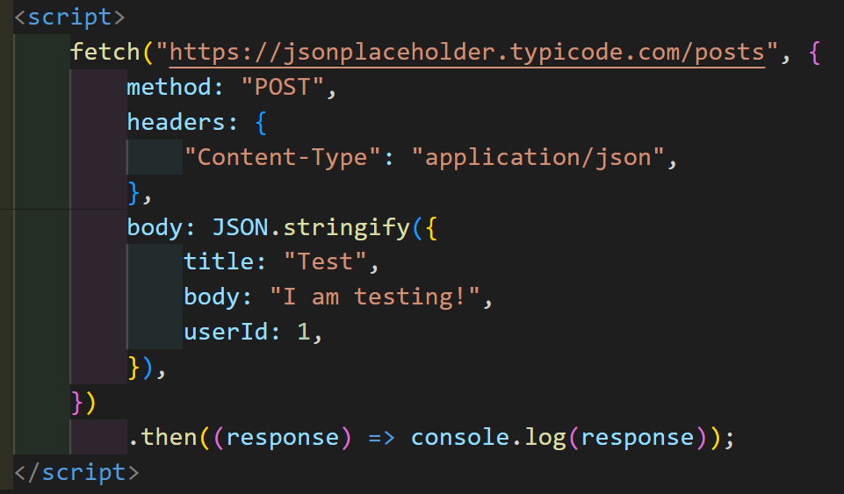
Fetch POST호출
원격 API에서 관리하고 있는 데이터를 생성해야 한다면 요청 전문을 포함할 수 있는 POST 방식의 HTTP 통신을 합니다.
method 옵션을 POST로 지정해주고,
headers 옵션을 통해 JSON 포멧을 사용한다고 설정합니다.
요청청 전문을 JSON 포멧으로 직렬화화여 가장 중요한 body 옵션에 설정해줍니다.

Slide 12
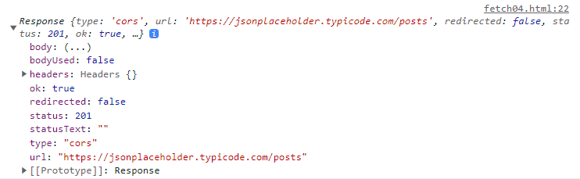
Fetch POST호출-응답
응답 객체를 통해 응답 코드가 201 Created인 것을 알 수 있습니다.

Slide 13
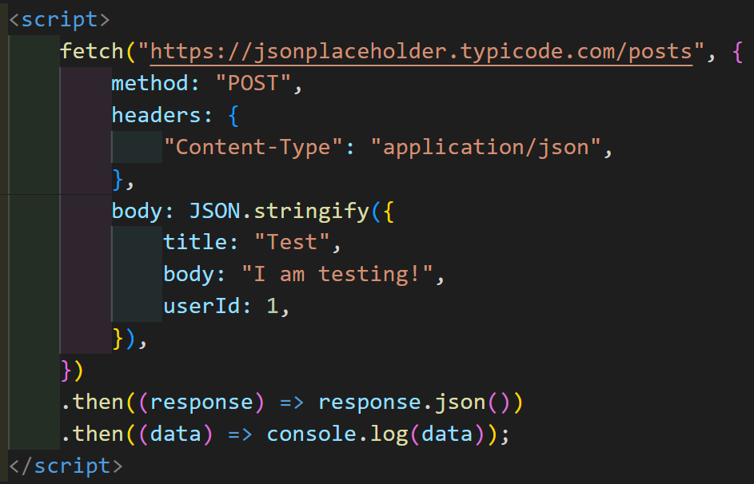
Fetch POST호출-JSON응답
응답 객체의 json() 메서드를 호출하면 응답 전문을 객체 형태로 얻을 수 있습니다.

Slide 14
04[HTML+CSS+ JAVASCRIPT]
Fetch-Put

Slide 15
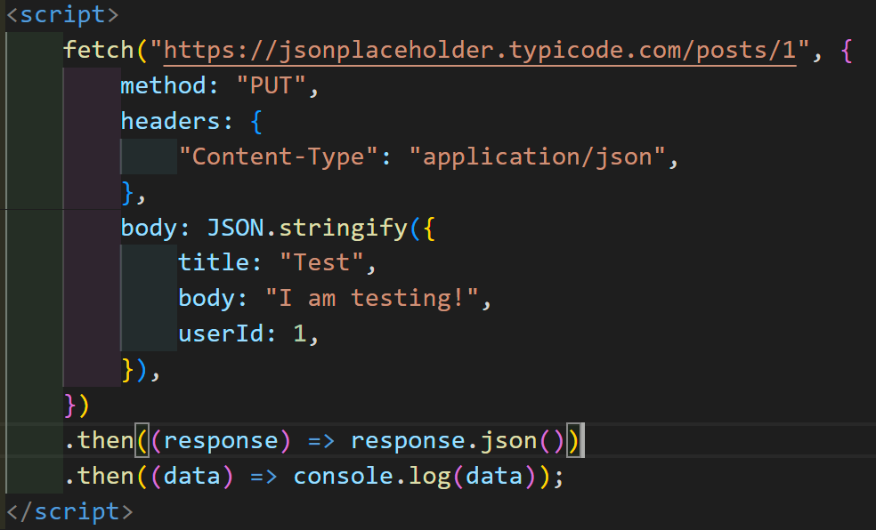
Fetch PUT호출

Slide 16
05[HTML+CSS+ JAVASCRIPT]
Fetch-Delete

Slide 17
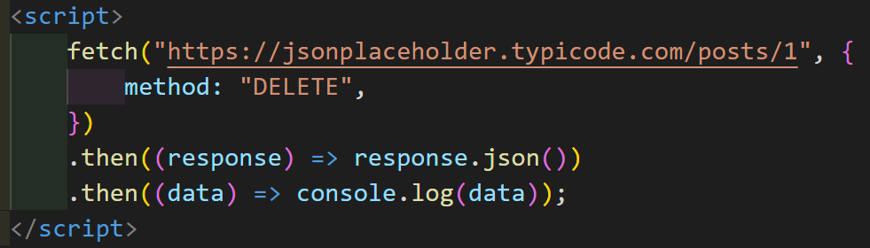
Fetch Delete호출

Slide 18
06[HTML+CSS+ JAVASCRIPT]
사용자정의

Slide 19
Fetch 사용자 함수
fetch() 함수는 사용법이 아주 간단하지만, 계속 사용하다보면 똑같은 코드가 반복된다는 것을 느끼실 것입니다. 예를 들어, 응답 데이터을 얻기 위해서 response.json()을 매번 호출하거나, 데이터를 보낼 때, HTTP 요청 헤더에 "Content-Type": "application/json"로 설정해주는 부분은 지루하게 느껴질 수 있습니다. 뿐만 아니라, 기존에 사용하시던 라이브러리와 비교해봤을 때, fetch() 함수의 Promise 기반의 API가 좀 투박하다고 느끼실 수도 있습니다.
이럴 때는 fetch() 함수를 직접 사용하시기 보다는, 본인 입맛에 맞게 별도의 함수나 모듈로 빼서 사용하시기를 추천드립니다. 저같은 경우에는 프로젝트의 상황에 맞게 다음과 같이 async/await 키워드를 이용하여 HTTP 방식별로 비동기 함수를 작성하고 모듈화하여 사용하곤 합니다.

Slide 20
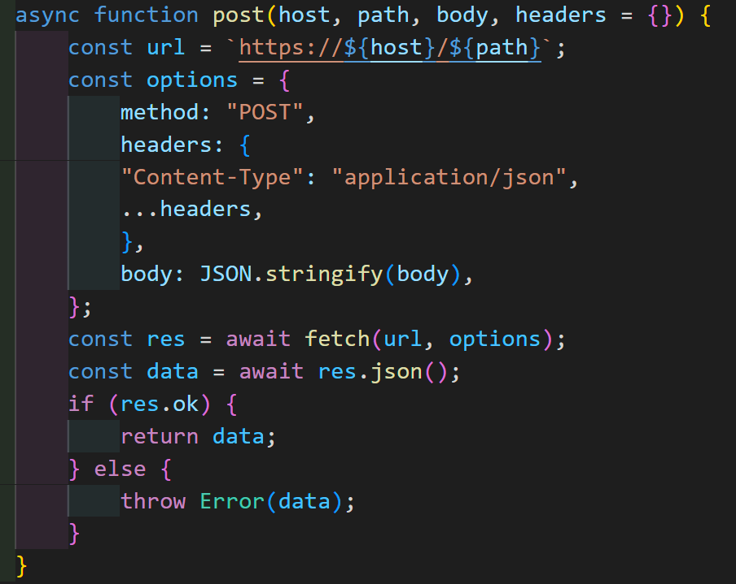
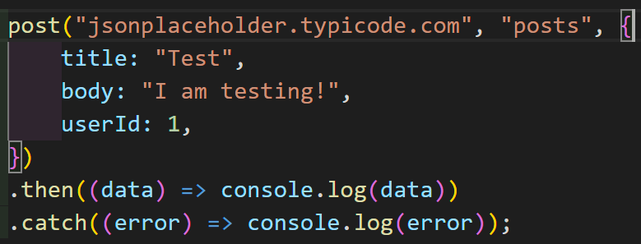
예제코드: fetch08.html
Fetch 사용자 함수

